Slide 1
Geração Automática de Funções de Transferência
Rustam Mesquita

Slide 2
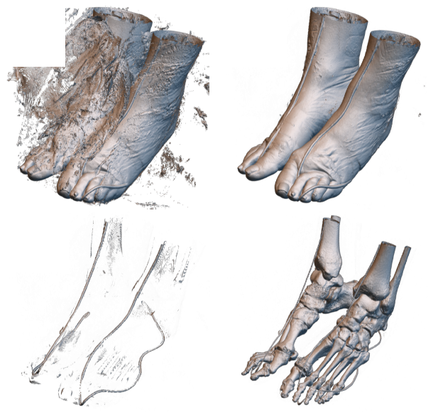
Objetivo
Realçar as interfaces entre os diferentes materiais do volume.

Slide 3
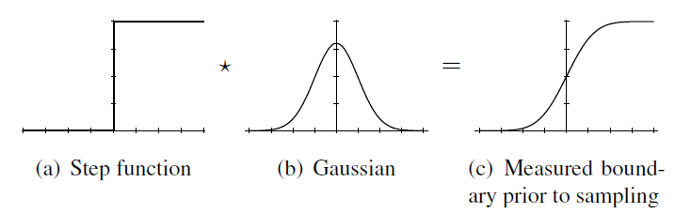
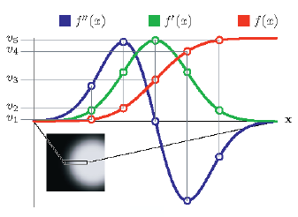
Abordagem
Identificar variações abruptas no valor dos voxels.
Assume modelo de fronteira como um impulso atenuado.
Identifica a posição exata de fronteiras quando a primeira derivada é máxima e a segunda é nula.

Slide 4
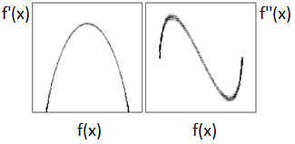
Solução Proposta
Análisar a partir de um histograma, pois permite uma solução que independe da posiçao do voxel.
Histograma 3D guarda a quantidade de ocorrências de cada triade f, f’ e f’’ em 8 bits (0-255).
O histograma acumulado em um eixo permite verificar a quantidade de fronteiras identificadas.
Histograma acumulado por f’ e f’’, para fronteiras como o modelo assumido.

Slide 5

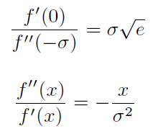
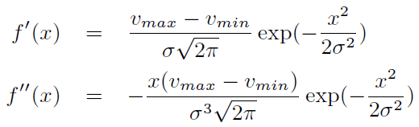
Solução Proposta
Dado o modelo matemático para a fronteira é possível extrair a distância x de cada voxel para a fronteira mais próxima, na direção do gradiente.

Slide 6

Solução Proposta
A função de opacidade então é uma relação entre alpha e a distância x para cada voxel.
g(v) => Média da primeira derivada.
h(v, g) => Média da segunda derivada.

Slide 7

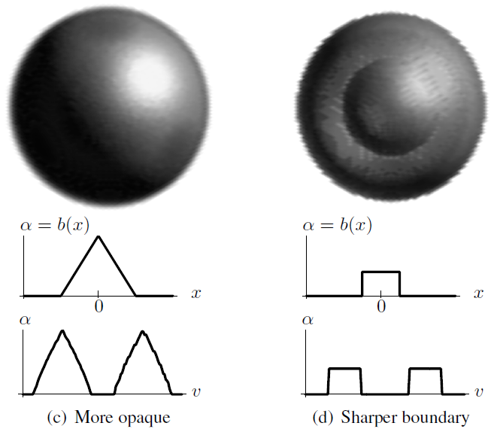
Solução Proposta
Cabe ao usuário o controle fino de a distância se relaciona com o valor de opacidade.

Slide 8
Dúvidas?
rmesquita@inf.puc-rio.br

